Slide 1
看下面两个问题:
1.观察：6=3+3，8=5十3，10=3+7，12=5十7，14=3+11，16=5十11，……我们能得出什么结论?
1742年德国数学家哥德巴赫提出的著明的“哥德巴赫猜想”．
2.教师根据成绩单，逐一核实后下结论：“全班及格”．
结论
这两种下结论的方法都是由特殊到一般，这种推理方法叫归纳法．归纳法是否能保证结论正确?
1.是不完全归纳法，有利于发现问题，形成猜想，但结论不一定正确．
2.是完全归纳法，结论可靠，但一一核对困难．

Slide 2
不完全归纳法与完全归纳法
不完全归纳法是根据事物的部分（而不是全部）特例得出一般结论的推理方法.
完全归纳法是一种在研究了事物的所有（有限种）特殊情况后得出一般结论的推理方法，又叫做枚举法.

Slide 3
不完全归纳的结论不一定正确：
这样的例子还有很多呢！

Slide 4
不完全归纳法
归纳法
数学归纳法
(由特殊到一般)
完全归纳法
常见的推理方式
演绎法
(由一般到特殊)
类比法
(由此及彼、特殊到特殊)
数学归纳法，它也是由特殊到一般，通过它的证明，一定能保证结论正确.

Slide 5
题 记：这是一个关于自然数n的命题的证明方法
数学归纳法及其应用

Slide 6
引题.在数列{a_{n}}中， a₁ = 1， ，
1）计算a₂, a₃, a₄ 的值，
2）推测{a_{n}}的通项 a_{n} 的公式，并证明你的结论.
分析:
猜想
( n ∈ N* )

Slide 7
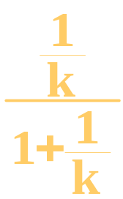
解: 2)
这就是数学归纳法
(1) 先证 n = 1 时公式成立：
此时等式成立；
(2) 假设 n = k (k≥1) 时等式成立，
现在证明 n = k+1 时等式也成立：
即有 ，
这说明：如果当 n = k 时等式成立，
那么，当 n = k+1 时等式也成立.
可以下这样的结论吗？
由(1)(2)两步得到 n∈N *时 ， 成立.

Slide 8
多米诺骨牌游戏：
游戏成功(骨牌全倒)的两个必备条件：
(1) 前提：第一张骨牌被推倒；
(2) 保证：若前一张骨牌倒, 则后一张骨牌也必定倒,
最后到所有的都倒.
论证能够自我推进到永远!
这真是人类智慧的一个杰作

Slide 9
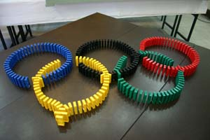

Slide 10
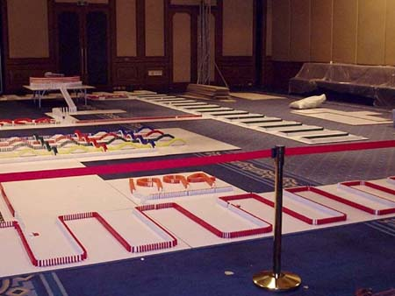

Slide 11
1.数学归纳法证题的步骤：
(1) (归纳奠基)先证当n取第一个值 n₀ 时结论成立；
(2)（归纳递推） 假设 n = k (k≥n₀) 时结论成立，
证明 n = k+1 时结论也成立.
由(1)(2)两步可得：
结论对于从n₀开始的所有自然数都成立.
[注意] (1) 数学归纳法证明是与自然数有关的命题；
(2) 两个步骤缺一不可.

Slide 12
例题1. 用数学归纳法证明：
对一切 n∈N* 都成立.
证明：
（1）当n=1时，左边＝1²＝1，右边＝
等式成立.
（2）假设当n=k时，等式成立，
那么：当n=k+1时：

Slide 13
这就是说，当n=k+1时等式也成立.
由（1）和（2），可知等式对任何n∈N＊都成立.

Slide 14
2.数学归纳法证题步骤的认识
（1）如下证明对吗？
证明：①当n=1时，左边＝
右边＝
等式成立.
②设n=k时，有：

Slide 15
数学归纳法证明第二步证明中要用到归纳假设
那么，当n=k+1时，有
即n=k+1时，命题成立.
根据①②问可知，
对n∈N＊，等式成立.
第二步证明中没有用到假设，这不是数学归纳法证明.
既然不对，如何改正？

Slide 16
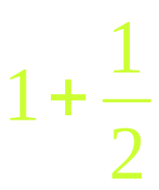
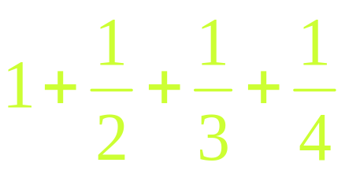

Slide 17
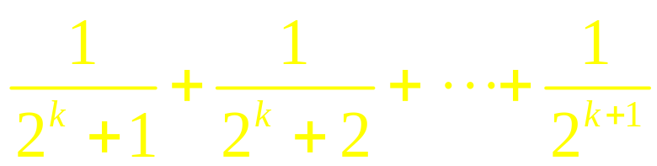
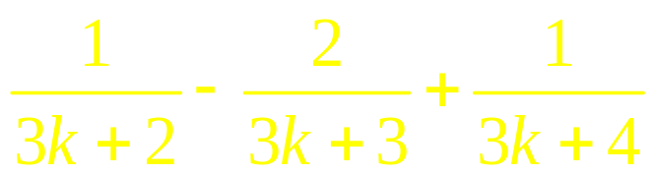

Slide 18
数学归纳法证明举例
例题1.用数学归纳法证明：
1）第一步应做什么？此时n₀= ，
左＝ 右＝
1
分解动作
1×4＝4
4
当n=2时，左＝ ，右＝ .
1×4＋2×7
2(2＋1)²
当n=k时，等式左边共有 项，
第(k－1)项是 .
k
(K－1)×[3(k－1)＋1]
2）假设n=k时命题成立，即

Slide 19
3）当n=k+1时，命题的形式是
4）此时，左边增加的项是
5)从左到右如何变形？

Slide 20
证明：
（1）当n=1时，左边＝1×4＝4，右边＝1×2²＝4，等式成立.
（2）假设当n=k时，等式成立，
这就是说，当n=k+1时等式也成立.
根据（1）和（2），可知等式对任何n∈N＊都成立.

Slide 21
数学归纳法证明举例

Slide 25
例题4. 用数学归纳法证明：x^{2n}-y^{2n}能被x+y整除(n∈N* )
（若A＝BC，则A能被B整除）
证:（1）当n=1时， x²-y²＝(x+y)(x-y)， x²-y²能被x+y整除.
（2）假设当n=k(k∈N*)时， x^{2k}-y^{2k}能被x+y整除.
那么：
X^{2(k+1)}-y^{2(k+1)}＝x² x^{2k} -y² y^{2k}
＝ x² x^{2k} - x² y^{2 k} + x² y^{2 k} -y² y^{2k}
＝x² ( x^{2k} - y^{2 k} ) + y^{2 k} (x² - y² )
这就是说，当时n=k+1时 X^{2(k+1)}-y^{2(k+1)}能被x+y整除.
根据⑴⑵，可知命题对任何n ∈N * 都成立.

Slide 27
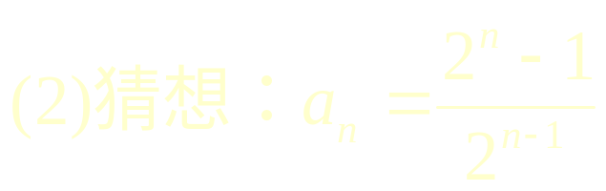

Slide 29


数学归纳法证明不等式举例
例题8.用数学归纳法证明:

Slide 30
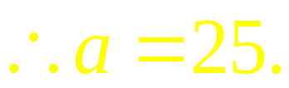

Slide 31
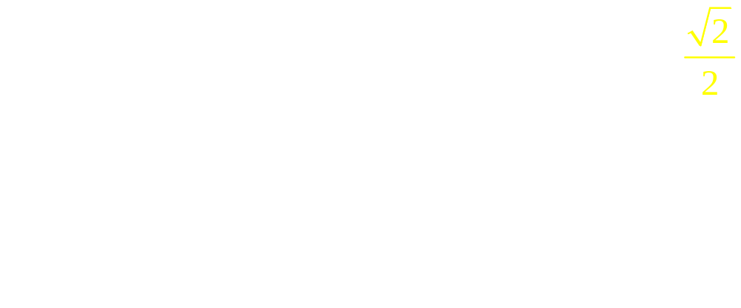
数学归纳法证明不等式练一练

Slide 33
例题10.已知一个圆内有n条弦，这n条弦中每两条都相交于
圆内的一点，且任何三条不共点，
试证：这n条弦将圆面分割成 个区域.
n=k+1时，第k+1条弦被前k条弦分成k+1段.
从 K 到 K+1 增加了k+1个区域，故有

Slide 34
例题11.平面内有N(N∈N*)个圆，其中任意两个圆都有两个交点，
任何三个圆都没有共同的交点，试证明这N个圆
把平面分成的部分为：

Slide 35
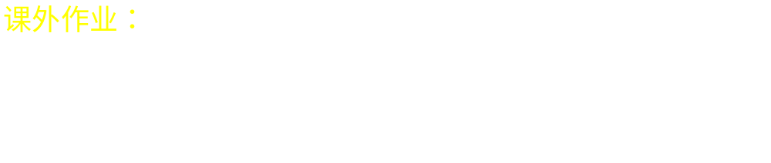

Slide 36
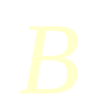

Slide 37
例、求证:(n+1)(n+2)…(n+n)=2^{n}• 1• 3•… •(2n-1).
证明：① n=1时：左边=1+1=2，右边=2¹•1=2，左边=右边，等 式成立.
② 假设当n=k((k∈N ）时有：
(k+1)(k+2)…(k+k)=2^{k}• 1• 3•…• (2k-1),
当n=k+1时：
左边=(k+2)(k+3)…(k+k)(k+k+1)(k+k+2)
=(k+1)(k+2)(k+3)…(k+k)•
= 2^{k}• 1• 3•…•(2k-1)(2k+1)•2
= 2^{k+1}•1• 3•…• (2k-1) •[2(k+1)-1]=右边，
∴当n=k+1时等式也成立.
由 ①、②可知，对一切n∈N ,原等式均成立.
→
→

